Slide 2
Kurs: Lärosäten för högre utbildning
Modul: Bioekonomi, cirkulär ekonomi och biobaserade produkter
Ämne: Cirkulär ekonomi
Författare: UOP

Slide 3
INNEHÅLL
1. Bakgrund och koncept för cirkulär ekonomi
2. Linjär ekonomi kontra cirkulär ekonomi
3. Principer, dimensioner, fördelar och utmaningar för cirkulär ekonomi
4. Strategisk handlingsplan för cirkulär ekonomi och produkthållbarhet
5. Systemtänkande och cirkulär ekonomi
6. Tillämpning av cirkularitet på jordbruket
7. Agroekologi och regenerativa metoder
8. Teknik för cirkulärt jordbruk
9. Cirkulära affärsmodeller
10. Resursminskning och avfallshantering
11. Jordbruksproduktion av biobaserade resurser

Slide 4
1. Bakgrund och koncept för cirkulär ekonomi

Slide 5
1.1. Bakgrund
I FN:s rapport för 2022 förutspås en betydande befolkningstillväxt:
  8,5 miljarder euro till 2030
  9,7 miljarder euro år 2050
Årlig utvinning av råvaror i världen:
  Ökade från 27,1 miljarder ton 1970 till 92,1 miljarder ton 2017
  Genomsnittlig årlig tillväxttakt på 2,6%
Efterfrågan på material per capita förväntas öka:
  Från 7,4 ton 1970 till 12,2 ton 2022

Slide 6
1.1. Bakgrund
50% av de globala utsläppen av växthusgaser tillskrivs:
  Gruvdrift, bearbetning av råvaror och livsmedelsproduktion
  Ansvarig för över 90 % av förlusten av biologisk mångfald och vattenbrist
Utsläppen av växthusgaser ökar:
  Betydande ökning sedan 1990
  Primära gaser: koldioxid från fossila bränslen och industri, metan
Trots EU:s åtaganden fortsätter växthusgasnivåerna att öka:
  Halterna av växthusgaser på jorden ökar trots minskningsmålen
Behov av en cirkulär ekonomi:
  Att ta itu med miljöbelastningen
  Skapa en mer hållbar framtid genom resursförvaltning

Slide 7
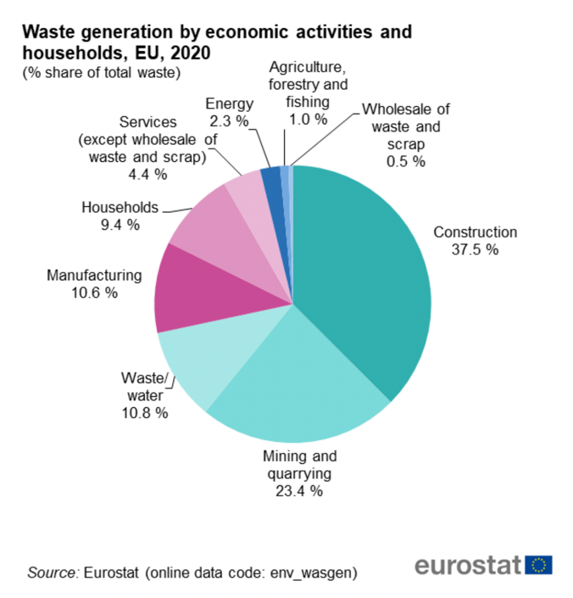
1.1. Bakgrund
Visste du att Europa 2020 genererade 2 151 miljoner ton avfall från alla sektorer och hushåll?
Räknat per capita producerade varje person 4,8 ton avfall!

Slide 8
1.2. Definition av cirkulär ekonomi
Den cirkulära ekonomin främjar ett system för tillverkning och användning av varor som värdesätter delning, återanvändning, reparation, uppdatering och återvinning av material och föremål för att förlänga deras funktionella livslängd.
I grund och botten handlar det om att minimera avfallet. När produkterna inte längre är användbara återvinns de så att deras material stannar kvar i ekonomin och återanvänds kontinuerligt, vilket ger ett mervärde varje gång.

Slide 9
1.2. Definition av cirkulär ekonomi
Europaparlamentet (2016) definierar cirkulär ekonomi som:
"en ekonomisk modell som bland annat bygger på delning, leasing, återanvändning, reparation, renovering och återvinning i ett (nästan) slutet kretslopp och som syftar till att alltid bibehålla högsta möjliga nytta och värde för produkter, komponenter och material".
Detta tillvägagångssätt börjar på den grundläggande nivån av produktdesign, som baseras på hållbarhet, uppgraderbarhet och återvinningsbarhet. Produkter uppmuntras att användas upprepade gånger och renoveras under sin livscykel. Det finns dock ett stort problem med dem när de slutar fungera, och det gäller återvinning och resursåtervinning.

Slide 10
Ytterligare information
Om du vill lära dig mer om den cirkulära ekonomin kan du titta på den här videon på följande länk
https://www.youtube.com/watch?v=zCRKvDyyHmI
Om du vill veta mer om avfallsstatistik kan du läsa den här artikeln på följande länk
https://ec.europa.eu/eurostat/statistics-explained/SEPDF/cache/1183.pdf

Slide 11
2. Linjär ekonomi kontra cirkulär ekonomi

Slide 12
2.1. Linjär ekonomi
Under de senaste 150 åren har den industriella utvecklingen i stort sett följt en linjär ekonomisk modell.
Känd som take-make-waste-systemet:
  Resurser som används för att producera varor som blir avfall
  Produkter följer en linjär väg från råmaterial till kasserat avfall
Fördelar med den linjära modellen:
  Möjliggjorde massproduktion och ekonomisk tillväxt
  Lyft människor ur fattigdom och drivit på befolkningstillväxten

Slide 13
2.1. Linjär ekonomi
Nackdelar med den linjära modellen:
  Miljöförstöring
  Slöseri med värdefulla material
Dålig resurs- och markförvaltning inom sektorer som jordbruk, byggnation och transport förvärrar de negativa effekterna.
Konceptet cirkulär ekonomi:
  Ursprung 1966
  Utforskas av olika intellektuella strömningar
  Syftar till att eliminera avfall och hålla resurser i bruk genom förnyelse och återvinning

Slide 14
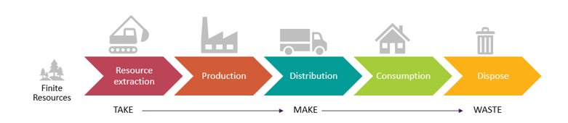
2.1. Linjär ekonomi
Den linjära modellen
KÄLLA: WAUTELET, 2018

Slide 15
2.2. Cirkulär ekonomi
De cirkulära och linjära modellerna skiljer sig åt i sitt sätt att skapa och bibehålla värde. Medan en linjär ekonomi fungerar enligt en "ta-tillverka-avfall"-sekvens, där råvaror skördas, omvandlas till produkter och slutligen kasseras, beror dess värdeskapande på att producera och marknadsföra maximalt antal produkter.
Den cirkulära ekonomin fokuserar på att optimera resursanvändningen, gynna hållbara insatsvaror, förlänga produkternas livslängd för att maximera värdet samt återvinna biprodukter och avfall till nya material eller produkter.

Slide 16
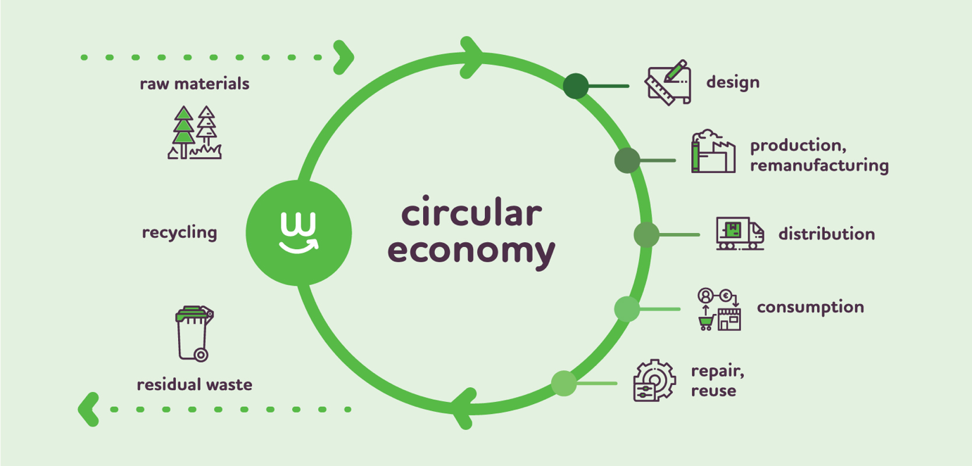
2.2. Cirkulär ekonomi
Modell för cirkulär ekonomi
KÄLLA: WWW.EUPOLITICALREPORT.EU

Slide 17
2.2. Cirkulär ekonomi
Produkterna bör vara:
Hållbar
Uppgraderingsbar
Reparerbar
Avmonterbar
Tillverkningsprocess:
Uppmuntrar omformning med hjälp av sekundära råvaror och förnybara energikällor
Distribution och uttjänta produkter:
Prioritering av återanvändning och reparation av produkter
Samlas in för återvinning för att återvinna värdefulla material

Slide 18
2.2. Cirkulär ekonomi
Den cirkulära ekonomin består av två cykler:
  Biologisk cykel: Flöde av biologiska produkter som kan brytas ned av levande organismer, vilket ger biogas, bioplast, kompost etc.
  Teknisk cykel: Flöde av material som består av petroleumderivat, metaller och andra icke nedbrytbara råmaterial
Betydelsen av den tekniska cykeln:
  Produkter måste förbli funktionella genom delning, underhåll, återanvändning, renovering, omdesign och återvinning innan de når slutet av sin livscykel.

Slide 19
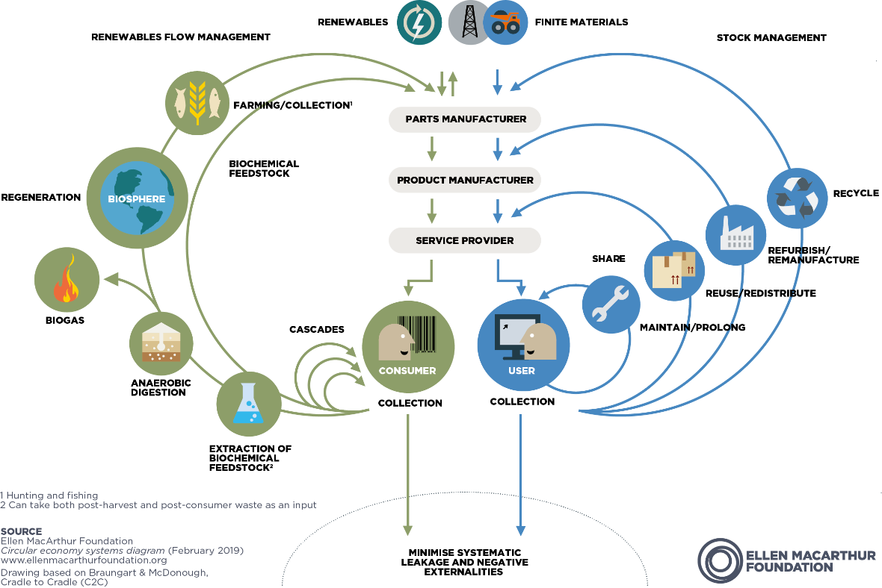
2.2. Cirkulär ekonomi
Systemdiagram för cirkulär ekonomi
KÄLLA: ELLENMACARTHURFOUNDATION.ORG

Slide 20
Ytterligare information
Om du vill lära dig mer om linjär vs cirkulär ekonomi kan du titta på videon i följande länk
https://www.youtube.com/watch?v=__0Spwj8DkM
Om du vill veta mer om övergången från linjär till cirkulär ekonomi kan du läsa artikeln i följande länk
https://www.linkedin.com/pulse/shift-from-linear-circular-economy-road-sustainable-caroline/

Slide 21
3. Principer, dimensioner, fördelar och utmaningar för cirkulär ekonomi

Slide 22
3.1. Principer för cirkulär ekonomi
Förstå principerna för cirkulär ekonomi
Brist på enhetlig definition eller förståelse i den akademiska världen
Forskningen utforskar aspekter som avfallshantering, produktutveckling, värdekedjor, ekodesign, återvinning och sekundär resursanvändning
Utveckling från teoretiska koncept till praktiskt tillämpbara principer

Slide 23
3.1. Principer för cirkulär ekonomi
Utveckling av principerna för cirkulär ekonomi
Ellen MacArthur Foundation betonar materialcykler kopplade till 3R: minska, återanvända, återvinna
Förespråkar cirkularitet för resurseffektiv konsumtion och avfallshantering
Akademisk diskurs efter 2011 fokuserar på 3R och driver på praktisk CE-användning

Slide 24
3.1. Principer för cirkulär ekonomi
Utökade principer för cirkulär ekonomi
Utöver de grundläggande 3R-principerna finns ytterligare principer: omfördelning, återtillverkning, omdesign, återanvändning
Föreslagen klassificering inkluderar fjärde R för omvänd logistik
Strategisk hierarki med tio "R:s" rangordnar cirkulära strategier, vilket återspeglar ambitionsnivån

Slide 25
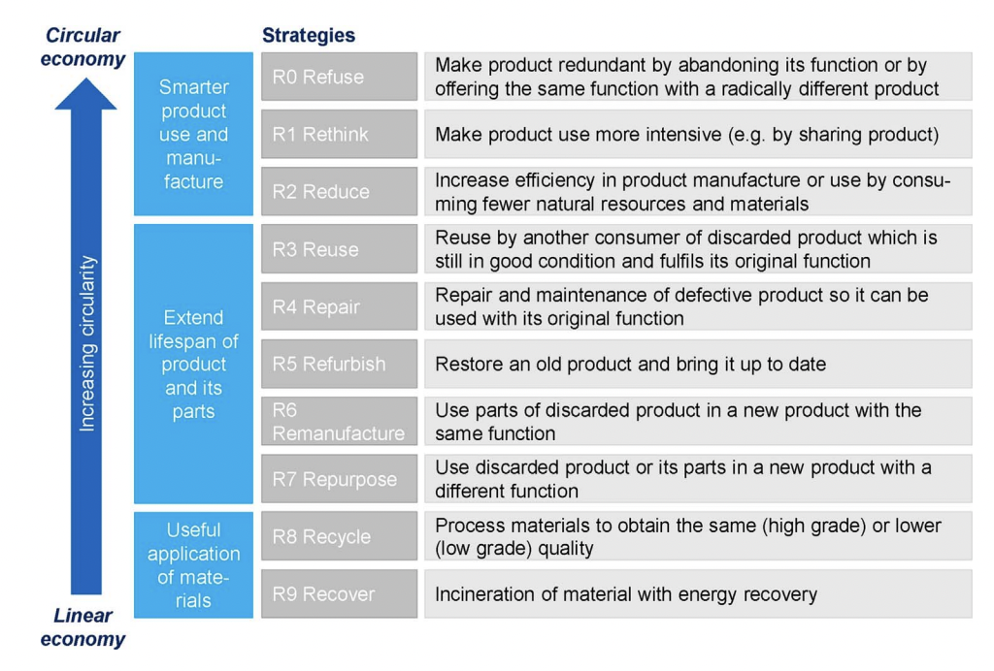
3.1. Principer för cirkulär ekonomi
9R-ramverket
KÄLLA: KIRCHHERR ET AL, 2017

Slide 26
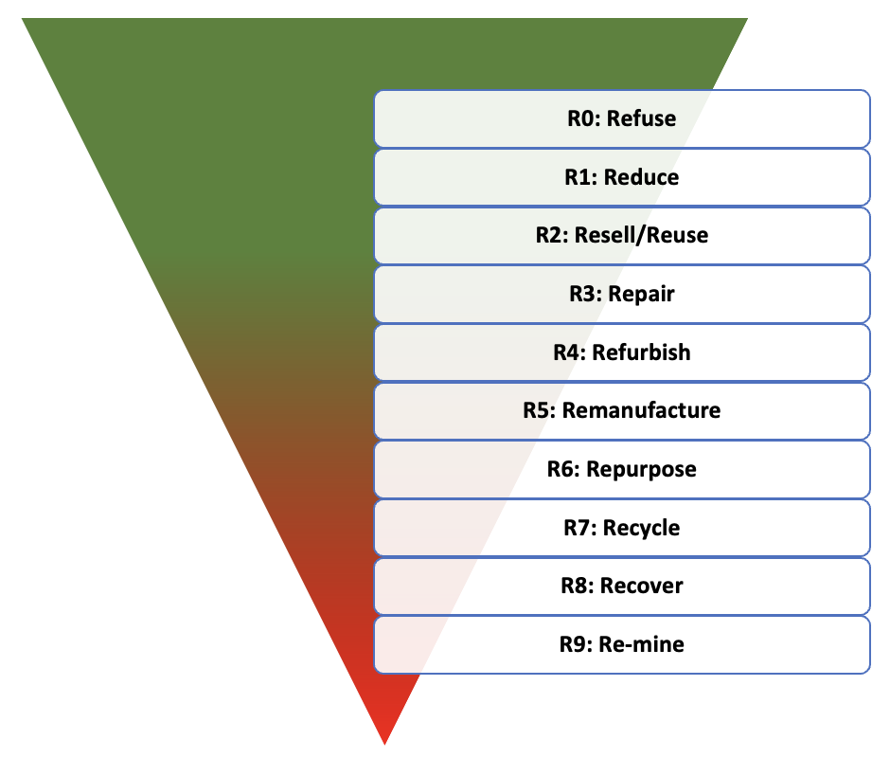
3.1. Principer för cirkulär ekonomi
Den strategiska hierarkin med de tio (10) "R:en"
KÄLLA: DELOITTE, 2021

Slide 27
3.1. Principer för cirkulär ekonomi
Grundläggande principer för cirkulär ekonomi
"R"-principer, oavsett antal, utgör en grundläggande bas för CE-förståelse
3R-principer får betydande vetenskaplig uppmärksamhet och erbjuder tydlig struktur
Reike et al. (2018) listar 38R-principer, Mhatre et al. (2021) utökar till 45 CE-principer, och Uvarova et al. (2023) undersöker 60 CE-principer
Strategier, praxis, verksamhet, koncept och tillvägagångssätt syftar till en övergång till cirkulär ekonomi med ett gemensamt mål

Slide 28
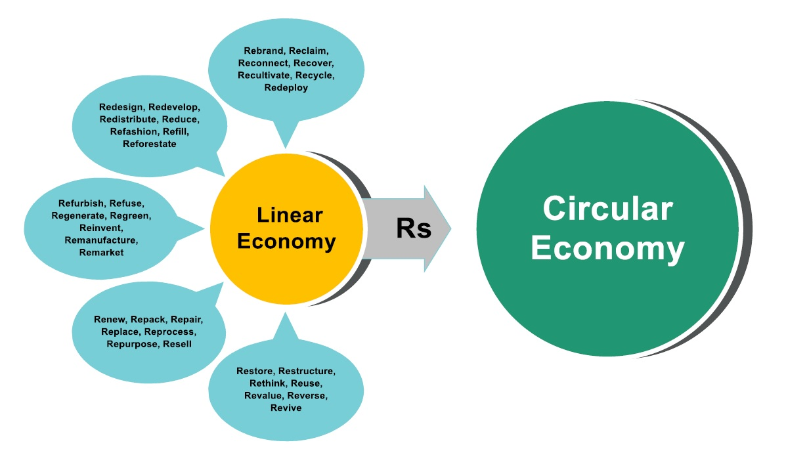
3.1. Principer för cirkulär ekonomi
Övergång till en cirkulär ekonomi
KÄLLA: TSIRONIS ET AL, 2022

Slide 29
3.2. Fördelar med cirkulär ekonomi
Att anta en cirkulär strategi erbjuder en mängd fördelar, inklusive minskad miljöpåverkan, ökad säkerhet för materialförsörjning, affärsinnovation och skapandet av nya jobb. Men det är inte utan utmaningar, som att finansiera övergången, utveckla nya färdigheter, påverka konsumentbeteendet och utveckla stödjande policyer.

Slide 30
3.2.1.Bevarande av miljön
En cirkulär ekonomi bromsar resursutarmningen, minimerar miljöförstöringen och hejdar förlusten av biologisk mångfald.
Betydande minskning av utsläppen av växthusgaser genom återanvändning och återvinning.
Utformningen av hållbara produkter minskar energi- och resursförbrukningen och påverkar över 80% av produktens miljöpåverkan.
Långlivade, uppgraderbara och reparerbara produkter minskar uppkomsten av avfall.
Att ta itu med förpackningsavfall är avgörande; européer genererar nästan 180 kg förpackningsavfall per år, med målet att minimera och omstrukturera onödiga förpackningar.

Slide 31
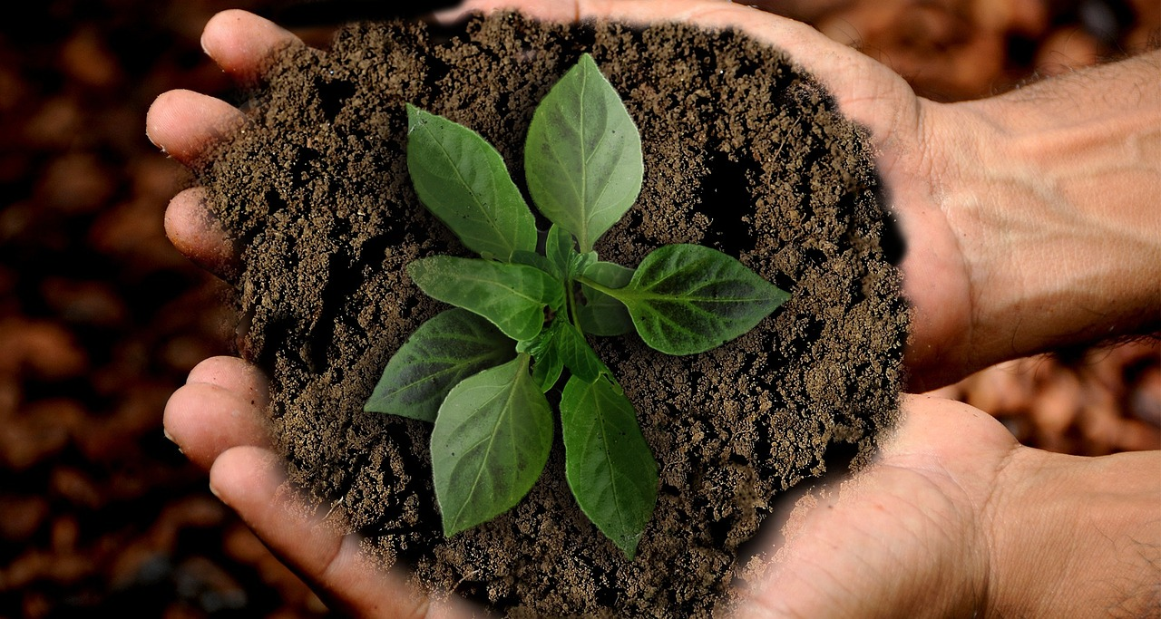
3.2.2.Minimera beroendet av råvaror
Den växande världsbefolkningen ökar efterfrågan på råvaror.
Många viktiga råvaror finns det begränsad tillgång till.
EU är beroende av import för sitt råvarubehov och importerar omkring 50 % av sina råvaror.
Handeln med råvaror mellan EU och andra länder har tredubblats sedan 2002.
Trots exporttillväxten förblir EU en nettoimportör, med ett underskott på 35,5 miljarder euro 2021.
Återvinning minskar leveransrisker som prisvolatilitet, begränsad tillgänglighet och importberoende, vilket är avgörande för grön teknik.

Slide 32
3.2.3.Ekonomiska fördelar och fördelar för konsumenterna
Övergången till en cirkulär modell kan förbättra konkurrenskraften, stimulera innovation, öka de ekonomiska framstegen och skapa arbetstillfällen. Att omforma material för en cirkulär strategi kan driva på innovation inom flera sektorer av ekonomin.
Dessutom kommer konsumenterna att dra nytta av produkter som håller längre och är mer kreativa, vilket förbättrar deras levnadsstandard och leder till större finansiella besparingar.

Slide 33
Ytterligare information
Om du vill veta mer om vikten av och fördelarna med den cirkulära ekonomin kan du läsa den här artikeln på följande länk
https://www.europarl.europa.eu/news/en/headlines/economy/20151201STO05603/circular-economy-definition-importance-and-benefits
Om du vill lära dig mer om principerna för cirkulär ekonomi för att uppnå nollresultat i den byggda miljön kan du titta på den här videon på följande länk
https://www.youtube.com/watch?v=rWFkLa-QI0s&t=29s

Slide 34
4. Handlingsplan för cirkulär ekonomi och produkthållbarhet

Slide 35
4.1. Strategisk handlingsplan
Introduktion till handlingsplanen för den cirkulära ekonomin
Den första handlingsplanen för cirkulär ekonomi lanserades i december 2015
Innehåller 54 åtgärder som rör produktlivscykler, avfallshantering och sekundära råvaror
Reviderat lagstiftningsförslag om avfall som ingår i planen

Slide 36
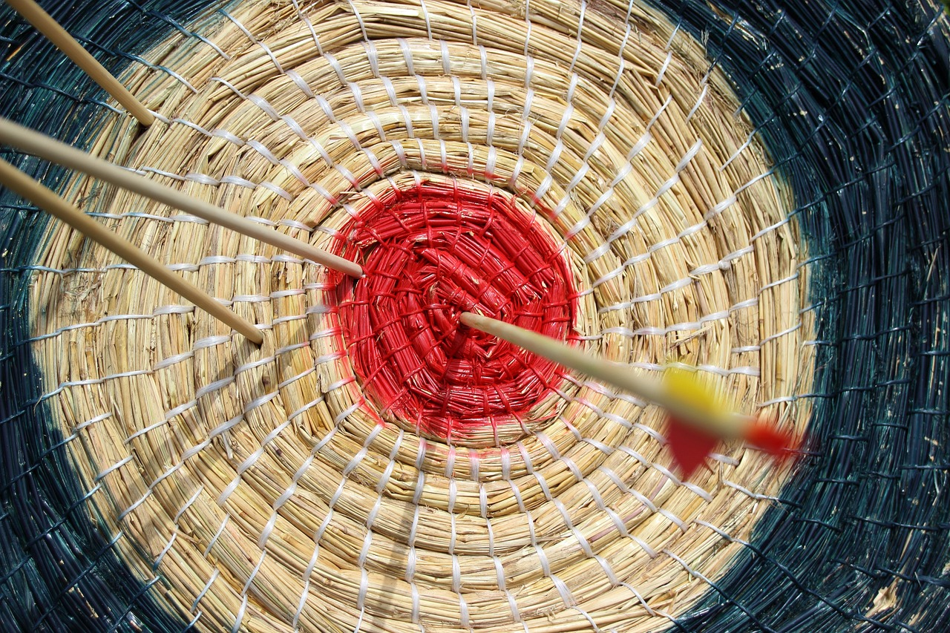
4.1. Strategisk handlingsplan
Initiativ från Europeiska kommissionen (januari 2018)
Inrättande av en övervakningsstruktur
Rapport om viktiga råvaror
Cirkulär ekonomi som strategi för plasthantering
Studie om det rättsliga samspelet mellan kemikalier, varor och avfall

Slide 37
4.1. Strategisk handlingsplan
Utveckling av lagstiftningen (2018-2019)
Uppdaterad avfallslagstiftning trädde i kraft i juli 2018
Slutligt paket om cirkulär ekonomi ratificerat av kommissionen i mars 2019
Inkludering av återvunna näringsämnen i gödselproduktion krävs enligt reviderad gödselförordning

Slide 38
4.1. Strategisk handlingsplan
Direktiv om plast för engångsbruk (2019)
Introducerades i juni 2019
Förespråkar ett cirkulärt tillvägagångssätt som betonar hållbara, giftfria och återanvändbara produkter
Syftar till att minska uppkomsten av avfall

Slide 39
4.1. Strategisk handlingsplan
Ny handlingsplan för den cirkulära ekonomin (mars 2020)
Antogs den 11 mars 2020 som en del av EU:s industristrategi
Åtgärderna omfattar främjande av hållbara produkter, förebyggande av avfallsgenerering och omvandling av avfall till högkvalitativa sekundära resurser
Fokus på sektorer med hög resursanvändning och potential för implementering av cirkulär ekonomi
Global vägledning om cirkulär ekonomi ska tillhandahållas, framsteg övervakas för samhällets övergång till en cirkulär ekonomimodell

Slide 40
Ytterligare information
Om du vill veta mer om Europas handlingsplan för cirkulär ekonomi kan du läsa den här artikeln på följande länk
https://environment.ec.europa.eu/strategy/circular-economy-action-plan_en#:~:text=EU:s%20nya%20cirkulära%20åtgärd,ny%20agenda%20för%20hållbar%20tillväxt
Om du vill veta mer om EU:s initiativ för hållbara produkter kan du titta på den här videon på följande länk
https://www.youtube.com/watch?v=BQs8MJLuxMw

Slide 41
5. Systemtänkande och cirkulär ekonomi

Slide 42
5.1. Systemtänkande
Globalisering och tekniska framsteg driver framväxten och expansionen av komplexa system
Sammankoppling av länder genom global handel och ekonomiska nätverk
Tekniska framsteg, som Internet och GPS, bidrar till komplexiteten hos sammanlänkade system.
Interaktioner mellan system leder till olika och ofta oförutsägbara resultat

Slide 43

5.1. Systemtänkande
Ett system är en helhet av regelbundet interagerande eller ömsesidigt beroende enheter som tillsammans bildar en sammanhängande enhet.
Systemtänkande innebär abstrakt kognition som inkluderar:
Att känna igen olika synsätt
Navigera i tvetydiga systemgränser
Förståelse för systemets många olika operativa sammanhang
Identifiera relationer inom och mellan system
Förstå komplexa systemdynamiker
Korrekt förutse konsekvenserna av systemförändringar

Slide 44
5.1. Systemtänkande
Visste du att systemtänkande ger ett bredare perspektiv på problemlösning och presenterar olika alternativ?
Det får oss också att inse att endast lösningar får konsekvenser för andra delar av systemet. Denna medvetenhet hjälper oss att förutse och potentiellt utnyttja effekterna av våra val. Dessutom är systemtänkande avgörande för att skapa berättelser som förklarar hur system fungerar.

Slide 45
5.1. Systemtänkande
Idealiska scenarier för att använda systemtänkande är t.ex:
Viktiga frågor.
Återkommande, inte isolerade, problem.
Kända frågor med en spårbar historia.
Problem som tidigare har hanterats utan framgång.

Slide 46
5.1. Systemtänkande
Utveckla systemtänkande för problemlösning
Undvik skuldbeläggande och väck nyfikenhet genom att fråga: "Vad är det vi inte förstår med det här problemet?"
Analysera frågan med hjälp av isberget: händelser, mönster och strukturer
Beakta olika perspektiv för att få unika insikter från olika intressenter
Utvecklingen av systemtänkande leder till komplicerade modelleringsmetoder och förändrade problemlösningsperspektiv
Olika modeller och strategier främjar systemtänkande för hållbarhet, med fokus på att minimera resurs- och energianvändning och ibland bortse från sociala, politiska och ekonomiska aspekter

Slide 47
Ytterligare information
Om du vill lära dig mer om systemtänkande kan du titta på videon i följande länk
https://www.youtube.com/watch?v=GPW0j2Bo_eY
Om du vill lära dig mer om vikten av systemtänkande och cirkularitet kan du titta på videon i följande länk
https://www.youtube.com/watch?v=OvX3BMT6P-k&t=4s

Slide 48
6. Tillämpning av cirkularitet på jordbruket

Slide 49
6.1. Cirkulärt livsmedelssystem
Effekterna av det globala livsmedelssystemet
Det globala livsmedelssystemet bidrar till nästan 25 % av alla växthusgasutsläpp som orsakas av människan
Det leder till avskogning, förlust av biologisk mångfald och vattenföroreningar
Upptar nästan hälften av världens isfria och ökenfria landområden

Slide 50
6.1. Cirkulärt livsmedelssystem
Utmaningar och farhågor
Bekymren sträcker sig från jordbruksföretagens storlek och lönsamhet till djurens välbefinnande och hälsorisker
Många anser att jordens fysiska gränser är den yttersta begränsningen för människans ekonomiska strävanden
Kritisk utmaning: Säkerställa ett tillräckligt utbud av näringsrika livsmedel utan att utarma resurserna eller skada ekosystemen

Slide 51
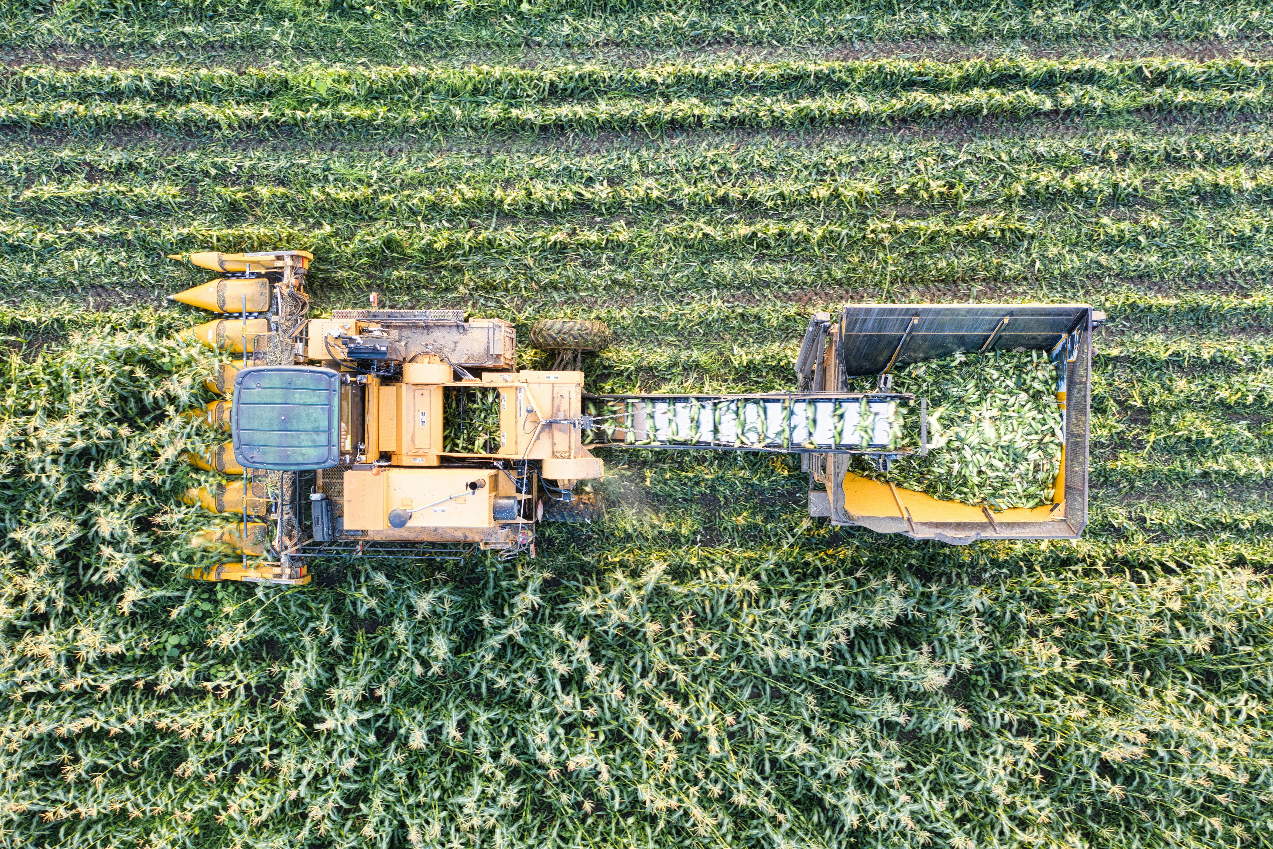
6.1 Cirkulärt livsmedelssystem
Cirkulärt livsmedelssystem
Att anta ett cirkulärt livsmedelssystem innebär att minska användningen av icke-förnybara resurser och främja regenerativa resurser
Prioritera minimering av livsmedelsförluster och avfall för mänsklig konsumtion
Återinföra matavfall i livsmedelssystemet genom jordförbättring eller djurfoder, vilket främjar hållbarhet

Slide 52
6.1 Cirkulärt livsmedelssystem
Visste du att...
ANVÄNDS 83 % AV VÄRLDENS JORDBRUKSMARK FÖR KÖTT- OCH MEJERIPRODUKTION.
- POORE & NEMECEK 2018

Slide 53
6.1 Cirkulärt livsmedelssystem
Hållbara metoder för livsmedelsproduktion
Idisslare som kor och får omvandlar gräs till kött, mjölk och gödsel och återvinner näringsämnen som annars skulle gå till spillo.
Genom att utnyttja animaliskt och mänskligt avfall förbättras jordens bördighet på ett hållbart sätt.
Att diversifiera livsmedelskällorna och inkludera tång och skaldjur i stället för traditionell fisk som lax eller torsk främjar hållbarhet.
Växtbaserat foder eller insekter som utfodrats med avfall är hållbara alternativ till fiskmjöl för boskap.

Slide 54
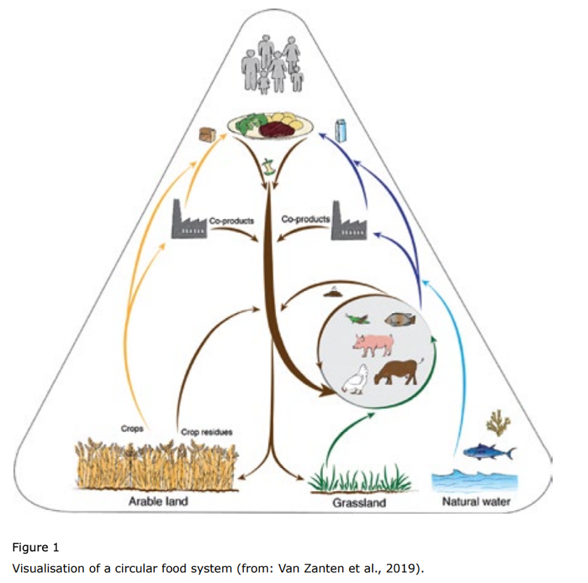
6.1 Cirkulärt livsmedelssystem
Cirkulärt livsmedelssystem
KÄLLA: VAN ZANTEN ET AL, 2019

Slide 55
6.2. Tre grundläggande principer för cirkulär livsmedelsproduktion
Tre grundläggande principer för cirkulär livsmedelsproduktion
Använda växtbiomassa som den primära källan till livsmedel för människor
Återintegrera biprodukter från livsmedelsproduktion i systemet
Använda djur

Slide 56
6.2.1.Använda växtbiomassa som den primära källan till livsmedel för människor
Ökade skördar i cirkulära livsmedelssystem
Fotosyntesen utgör grunden för livsmedelsproduktion och omvandlar kol för konsumtion.
Faktorer som klimat, genetik, vattentillgång och skadedjur påverkar grödornas tillväxt och avkastning.
Potentiell avkastning motsvarar maximal skördeproduktion under ideala förhållanden, där skillnaden mot den faktiska avkastningen kallas för avkastningsgap.
För att öka avkastningen på grödor måste man förbättra den genetiska potentialen och minska avkastningsskillnaderna genom bättre förvaltning.
Att införa ett cirkulärt livsmedelssystem kräver att grödor värderas utöver vikt, med hänsyn till näringsvärde och funktionellt värde för att minimera oanvända biprodukter.
Olika odlingssystem förbättrar den ekologiska produktionen, optimerar grödornas kvalitet och kvantitet samtidigt som de gynnar jordar, djur och den bredare bioekonomin.

Slide 57
6.2.2.Återintegrera biprodukter från livsmedelsproduktion i systemet
Vårt livsmedelssystem ger upphov till olika biprodukter, inklusive skörderester, matavfall och exkrementer.
Föreslagen resurshierarki:
  Jordförbättring: Utnyttja biprodukter för att förbättra jordkvaliteten, bördigheten och erosionsskyddet, vilket är avgörande för ett hållbart jordbruk.
  Foder för djur och insekter: Foder till djur eller insekter med lämpliga biprodukter, vilket främjar effektiv markanvändning.
  Bioenergi och gödselmedel: Använd anaerob nedbrytning för att producera biogas och rötrest för energi och näringsrika gödningsmedel.
  Kolbindning: Inkorporera biprodukter i jorden för att binda kol, vilket minskar utsläppen av växthusgaser.

Slide 58
6.2.3.Använda djur
Djur har en viktig funktion i vårt livsmedelssystem genom att omvandla biomassa som människor inte kan konsumera direkt till värdefulla livsmedel och andra biprodukter.
Djuren är effektiva återvinnare och omvandlar oätliga material som skörderester, biprodukter från livsmedelsindustrin, oundvikligt matavfall och gräs till näringsrik mat och gödselmedel.
Att använda "billiga foderkällor" för djur, såsom skörderester och biprodukter från livsmedelsindustrin, är mer hållbart än att använda ätliga resurser som spannmål.
Djur bidrar till livsmedelssystemets cirkularitet genom att omvandla annars bortkastade resurser till värdefulla produkter, vilket förbättrar den övergripande hållbarheten.

Slide 59
Ytterligare information
Om du vill lära dig mer om det cirkulära jordbruket kan du läsa denna artikel på följande länk
https://www.un.org/development/desa/dpad/publication/un-desa-policy-brief-105-circular-agriculture-for-sustainable-rural-development/
Om du vill veta mer om det cirkulära jordbruks- och livsmedelssystemet kan du titta på den här videon på följande länk
https://www.youtube.com/watch?v=TfC3UtbfHLE

Slide 60
7. Agroekologi och regenerativa metoder

Slide 61
7.1. Agroekologi
Agroekologins ursprung och utveckling
Agroekologin har sina rötter i ursprungsbefolkningarnas traditionella livsmedelssystem och har djupa kopplingar till ekosystem, traditioner och kulturarv.
Termen "agroekologi" uppstod i början av 1900-talet och fokuserade ursprungligen på aspekter som skadedjursbekämpning och markbiologi, innan den på 1950-talet utvidgades till att omfatta växtodling, markhälsa och jordbruksmeteorologi.
På 1960-talet bidrog forskare som Wolfgang Tischler till utvecklingen av agroekologi som en oberoende akademisk disciplin och utforskade samspelet mellan växter, djur, jordar och klimat inom agroekosystem.

Slide 62
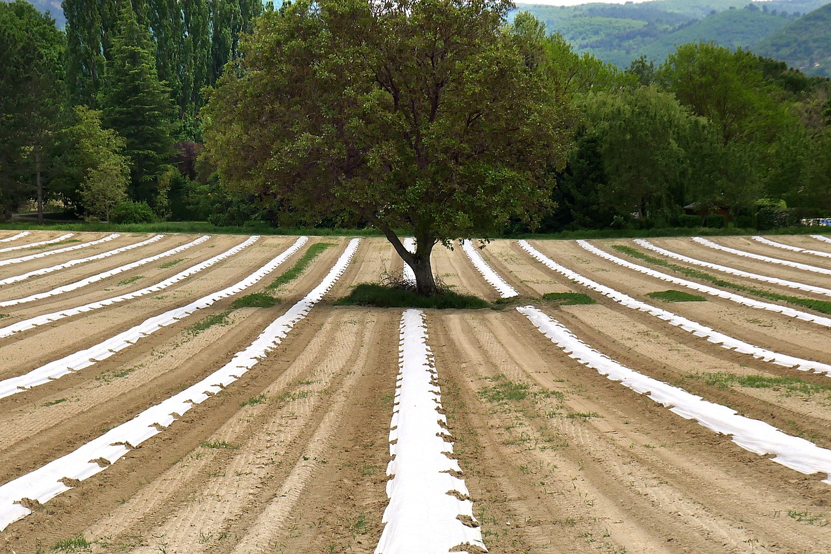
7.1. Agroekologi
Agroekologins tillväxt och expansion
Under 1990-talet växte agroekologin kraftigt, både som vetenskaplig disciplin och som gräsrotsrörelse, pådrivet av en ökad miljömedvetenhet.
Under denna period började universitet i Europa och USA erbjuda agroekologiska program, medan icke-statliga organisationer som AS-PTA i Brasilien växte fram för att underlätta samarbetet mellan agroekologer och jordbrukare.
På 2000-talet utvecklades agroekologi bortom jordbruket till att omfatta hela livsmedelssystemet, integrera miljömässiga, ekonomiska och sociala dimensioner och främja hållbara metoder från produktion till konsumtion.

Slide 63
7.1. Agroekologi
Olika perspektiv och vägledande principer
Trots dess tillväxt är definitionen av agroekologi fortfarande föremål för debatt, där vissa ser det som ett rent tekniskt område och andra betonar dess politiska och transformativa potential.
FAO:s "10 element i agroekologi" och FN:s kommitté för livsmedelsförsörjning 13 vägledande principer understryker agroekologins mångfacetterade karaktär och förespråkar en helhetssyn som kombinerar traditionell kunskap med vetenskap för att driva djupgående förändringar i livsmedelssystemen för hållbarhet och social rättvisa.

Slide 64
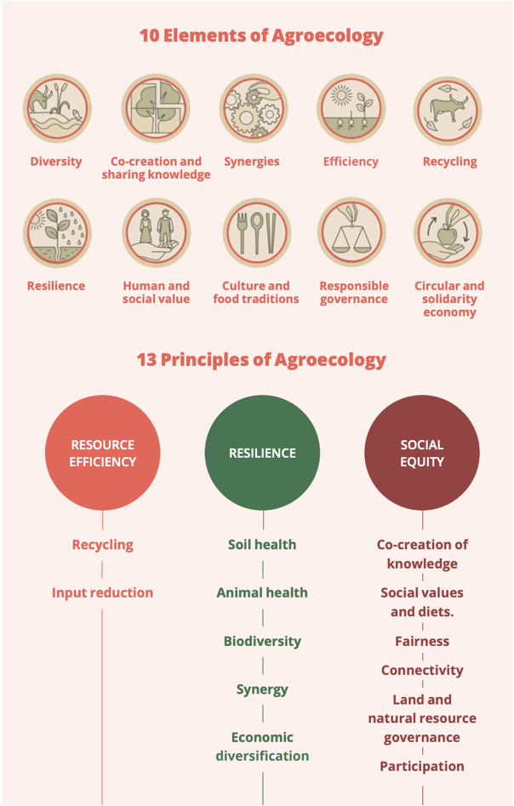
7.1. Agroekologi
Element och principer för agroekologi
KÄLLA: IDS & IPES-LIVSMEDEL, 2022

Slide 65
7.1. Agroekologi
De 13 vägledande principerna för agroekologi ligger i linje med de 10 elementen och återspeglar dess utveckling från en metod för att förändra ohållbar livsmedelsproduktion till ett heltäckande tillvägagångssätt.
Idag integrerar agroekologi vetenskaplig kunskap med praktisk tillämpning, med stöd av en social rörelse som förespråkar en fullständig översyn av livsmedelssystemen.
Denna omvandling prioriterar miljömässig hållbarhet och distributiv rättvisa, och får formellt erkännande i internationell livsmedelsstyrning med stöd av en mångsidig men enhetlig grupp av experter.

Slide 66
7.2. Regenerativt jordbruk
Rötter och principer för regenerativt jordbruk
Det regenerativa jordbruket går tillbaka till 1960-talets ekologiska rörelse i USA, som påverkades av Rachel Carsons bok Silent Spring.
Rodale Institute myntade begreppet "regenerativ ekologisk" i början av 1980-talet och betonade den naturliga föryngringsförmågan hos ekosystem och biologisk mångfald.
Richard Harwood beskrev tre grundläggande principer: kopplingar inom jordbrukssystem, upprätthållande av biologisk jämvikt och främjande av konstruktiv ömsesidighet samtidigt som skadorna minimeras.

Slide 67
7.2. Regenerativt jordbruk
Erkännande och förespråkande
Regenerativt jordbruk, trots likheter med agroekologi, saknade erkännande fram till de senaste åren.
En studie från 2012 lyfte fram dess potential att hantera koldioxidutsläpp och resursbrist, och uppmärksammade de miljömässiga fördelarna med regenerativa metoder.
Organisationer som Rodale Institute och Regeneration International, som grundades 2017, förespråkar en global övergång till regenerativa metoder för att bekämpa klimatförändringar, hunger och socioekonomiska frågor.

Slide 68
7.2. Regenerativt jordbruk
Medan regenerativt jordbruk får internationell dragkraft, formar stora livsmedelsföretag diskursen.
De investerar i regenerativa metoder men prioriterar ofta miljöfrågor som markhälsa och koldioxidutsläpp framför social rättvisa och jämlikhet.
Vissa företagsversioner av regenerativt jordbruk kan fokusera enbart på att kompensera för utsläpp utan att ta upp bredare sociala frågor, vilket understryker behovet av ett holistiskt tillvägagångssätt.

Slide 69
Ytterligare information
Om du vill veta mer om regenerativt jordbruk kan du läsa den här artikeln på följande länk
https://www.weforum.org/agenda/2022/10/what-is-regenerative-agriculture/#:~:text=Regenerativ%20jordbruksproduktion%20fokuserar%20på%20att%20förbättra%20och%20minska%20jordförstöringen.
Om du vill lära dig mer om regenerativt jordbruk kan du titta på den här videon på följande länk
https://www.youtube.com/watch?v=yp1i8_JFsao

Slide 70
8. Teknik för cirkulärt jordbruk

Slide 71
8.1. Att möta utmaningarna med hållbar livsmedelsproduktion
Hållbara jordbruksmetoder måste tillgodose behoven hos en växande befolkning.
Teknik på gården underlättar olika hållbara produktionsmodeller: klimatsmart jordbruk, hållbar intensifiering och agroekologisk produktion.
Investeringar i jordbruksteknik, både storskaliga och småskaliga, kan öka avkastningen och minimera de ekologiska effekterna.
Regeringar världen över uppmuntrar till investeringar på gårdarna för att öka produktiviteten, hållbarheten och jordbrukarnas inkomster.
Nya debatter belyser övergången till livsmedelscirkularitet för att förbättra hållbarheten.
Regeringar i regioner som EU, Kina och Latinamerika investerar i teknik som främjar cirkularitet på gården för att öka produktionen, hållbarheten och uppfylla internationella klimatavtal.

Slide 72
8.1. Att möta utmaningarna med hållbar livsmedelsproduktion
Visste du att många jordbrukare ofta är ovilliga eller behöver hjälp med att finansiera förbättringar på gården?
Denna ovilja kan bero på ett antal faktorer, inklusive riskaversion, resursbegränsningar, brist på krediter eller misslyckande med att erkänna fördelarna. Vissa tekniker kan dock ge flera fördelar, inklusive klimatanpassning, motståndskraft och inkomstförbättring.

Slide 73
8.2 Fördelar med specifik cirkulär teknik
Teknik för att minska växthusgasutsläpp och eutrofieringspotential vid boskapsuppfödning
Implementerad teknik inkluderar sandfiltersystem, separering av fast avfall, biodigesters, mjölkningsmaskiner och återanvändning av avloppsvatten.
Betydande minskningar av årlig CO2ekv och eutrofieringspotential observerades med antagandet av dessa tekniker.
Byggandet eller renoveringen av septiktankar resulterade dock i en betydande ökning av CO2eq-utsläppen jämfört med scenarier utan gödselhantering.
Vissa tekniker visade konsekvent effektivitet oavsett besättningsstorlek, medan andra påverkades av besättningsstorleken.
Avfallshanteringsbassänger identifierades som en viktig bidragande faktor till växthusgasutsläpp, med betydande utsläpp per ko trots minskad eutrofieringspotential.

Slide 74
Ytterligare information
Om du vill veta mer om Smart Farming Systems kan du läsa den här artikeln på följande länk
https://www.mdpi.com/2673-4591/9/1/10
Om du vill lära dig mer om en gård som inte använder jord kan du titta på den här videon på följande länk
https://www.youtube.com/watch?v=WiOhsLFvmJU

Slide 75
9. Cirkulära affärsmodeller

Slide 76
9.1. Affärsmodell
Förstå affärsmodeller
En affärsmodell beskriver ett företags strategi för lönsamhet, inklusive produkter eller tjänster, målmarknad och förväntade kostnader.
Både nystartade och befintliga företag drar nytta av solida affärsmodeller för att attrahera investerare, vägleda team och ligga steget före trender.
Framgångsrika företag anpassar sina affärsmodeller för att möta föränderliga marknadskrav och investerarnas förväntningar.

Slide 77
9.1. Affärsmodell
Canvas för affärsmodeller (BMC)
Business Model Canvas (BMC) är ett populärt verktyg för strategisk ledning och entreprenörskap som ger en visuell representation av viktiga affärselement.
Den fokuserar på externa (kundrelaterade) och interna aspekter, som sammanstrålar i värdeerbjudandet.
Skäl att använda BMC: ögonblicksbild av affärsidén, insikt om genomförbarhet, kundbedömning och säkerställande av en konsekvent vision.
BMC består av nio byggstenar: Value Proposition, kundsegment, kundrelationer, kanaler, nyckelaktiviteter, nyckelresurser, nyckelpartners, kostnadsstruktur och intäktsströmmar.

Slide 78
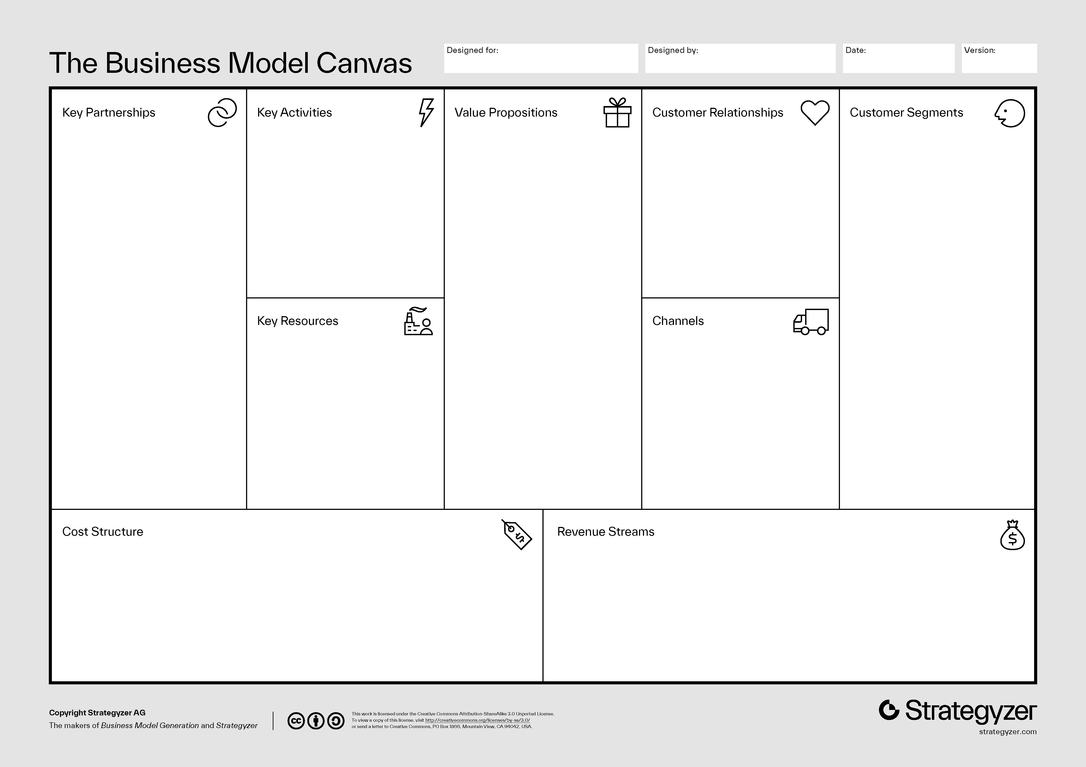
9.1. Affärsmodell
Affärsmodell
KÄLLA: OSTERWALDER OCH PIGNEUR (2010)

Slide 79
9.2. Cirkulära affärsmodeller
Introduktion till strategier för cirkulär ekonomi
Strategier för cirkulär ekonomi erbjuder innovativa tillvägagångssätt för produktion och konsumtion och syftar till en mer hållbar och resurseffektiv ekonomi.
Dessa strategier minimerar användningen av naturresurser och uppkomsten av avfall genom att använda befintliga material och produkter för minskad miljöpåverkan.
Trots de potentiella fördelarna utgör cirkulära strategier för närvarande en liten del av sektorns produktion, främst på grund av begränsad marknadsräckvidd.

Slide 80
9.2. Cirkulära affärsmodeller
Faktorer som påverkar införandet av cirkulär ekonomi
Antagandet av cirkulära strategier varierar och påverkas av faktorer som tekniska framsteg, konsumentpreferenser och statlig politik.
Vissa cirkulära modeller, som återvinning och reparation, har haft en stabil tillväxt, medan andra har expanderat på grund av ny teknik eller förändrade affärsutmaningar.
Statlig politik kan stödja införandet av cirkulär ekonomi genom att ta itu med utmaningar som felaktig resursvärdering, driftskostnader, handelsregler och fördomar som gynnar befintliga metoder.

Slide 81
9.3. Viktiga egenskaper hos cirkulära affärsstrategier
Fem primära affärsstrategier för en cirkulär ekonomi är:
Cirkulära försörjningsstrategier: Dessa ersätter standardinsatsvaror från färska resurser med biobaserade, förnybara eller återvunna material, vilket minskar behovet av utvinning av nya resurser.
Strategier för resursåtervinning: Dessa omvandlar avfall till sekundära råvaror, förhindrar avfallshantering och minskar efterfrågan på nya resurser.
Strategier för att förlänga produkters livslängd: Genom att förlänga produkternas användbarhet bromsar dessa strategier materialflödet i ekonomin, vilket minskar resursutvinningen och avfallsproduktionen.
Strategier för delning: Genom att främja användningen av underutnyttjade produkter minskar dessa strategier efterfrågan på nya produkter och de material som ingår i dem.
Strategier för produkt- och tjänstesystem: Dessa betonar marknadsföring av tjänster framför produkter, förbättrar incitamenten för grön produktdesign och uppmuntrar resursbevarande.

Slide 82
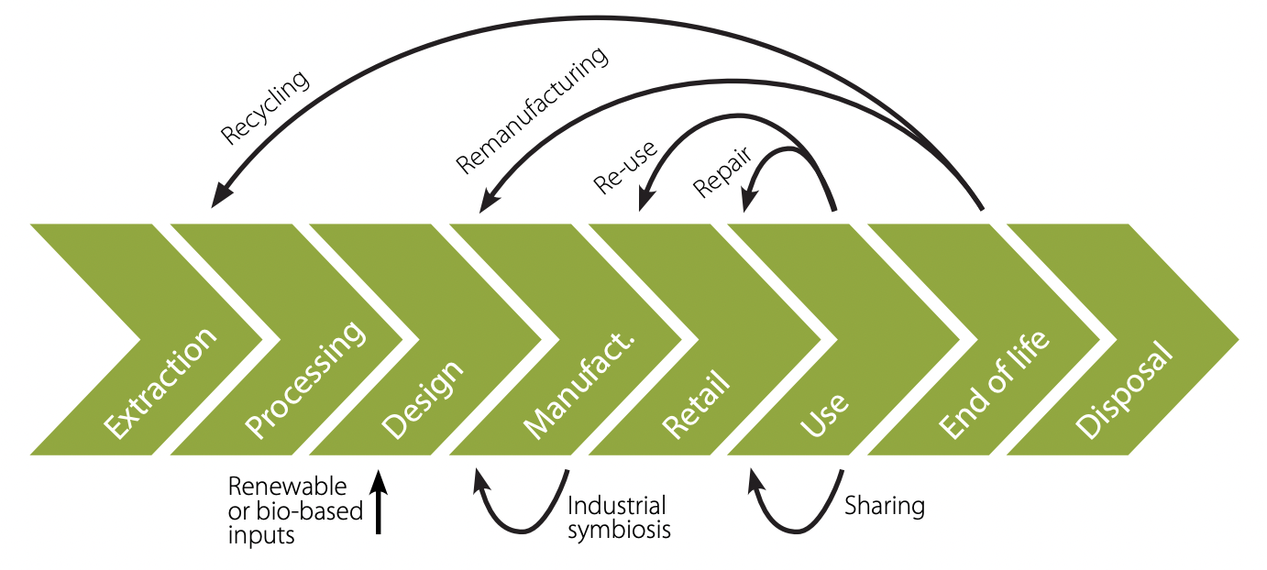
9.3. Viktiga egenskaper hos cirkulära affärsstrategier
Cirkulära affärsmodeller verkar i olika delar av värdekedjan
KÄLLA: OECD, 2018

Slide 83
Ytterligare information
Om du vill veta mer om den cirkulära ekonomins affärsmodeller kan du läsa den här artikeln på följande länk
https://www.weforum.org/agenda/2022/01/5-circular-economy-business-models-competitive-advantage/
Om du vill veta mer om den cirkulära ekonomins affärsmodeller kan du läsa den här artikeln på följande länk
https://www.boardofinnovation.com/circular-economy-business-models-explained/#:~:text=Cirkulär%20affärsmodell%20definition,minimerar%20ekologiska%20och%20sociala%20kostnader

Slide 84
10. Resursminskning och avfallshantering

Slide 85
10.1. Resursminskning och avfallshantering
Översikt över avfallshantering
Avfallshantering omfattar olika processer som insamling, transport, behandling, återvinning och bortskaffande av avfallsmaterial.
Målen omfattar minimering av avfall, återanvändning av material, återföring av organiskt avfall till miljön och anpassning till förändringar i avfallets sammansättning.
Praxis skiljer sig åt mellan utvecklingsländer och industrialiserade länder, vilket gör det nödvändigt att ta hänsyn till lokala faktorer som avfallstyper, samhällsperspektiv och resursbegränsningar.

Slide 86
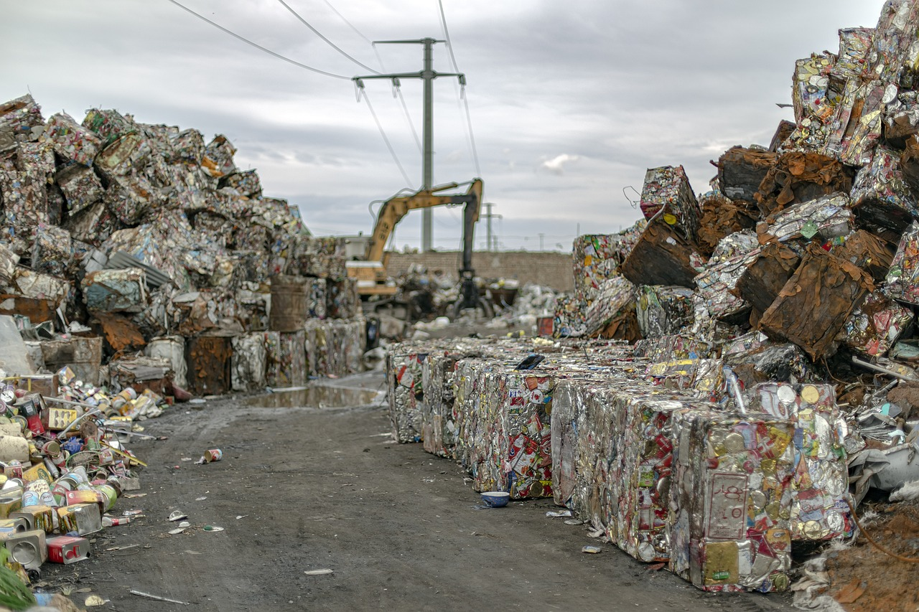
10.1. Resursminskning och avfallshantering
Komponenter i ett avfallshanteringssystem
Ett avfallshanteringssystem omfattar åtgärder som rör insamling, behandling, bortskaffande och återvinning av avfall.
Systemet består av fyra huvudsegment: generering av avfall, insamling och transport, behandling och slutligt omhändertagande.
Modern avfallshantering prioriterar hög återvinningsgrad och rent separerade avfallskällor för att minimera miljöpåverkan och maximera resursåtervinningen.

Slide 87
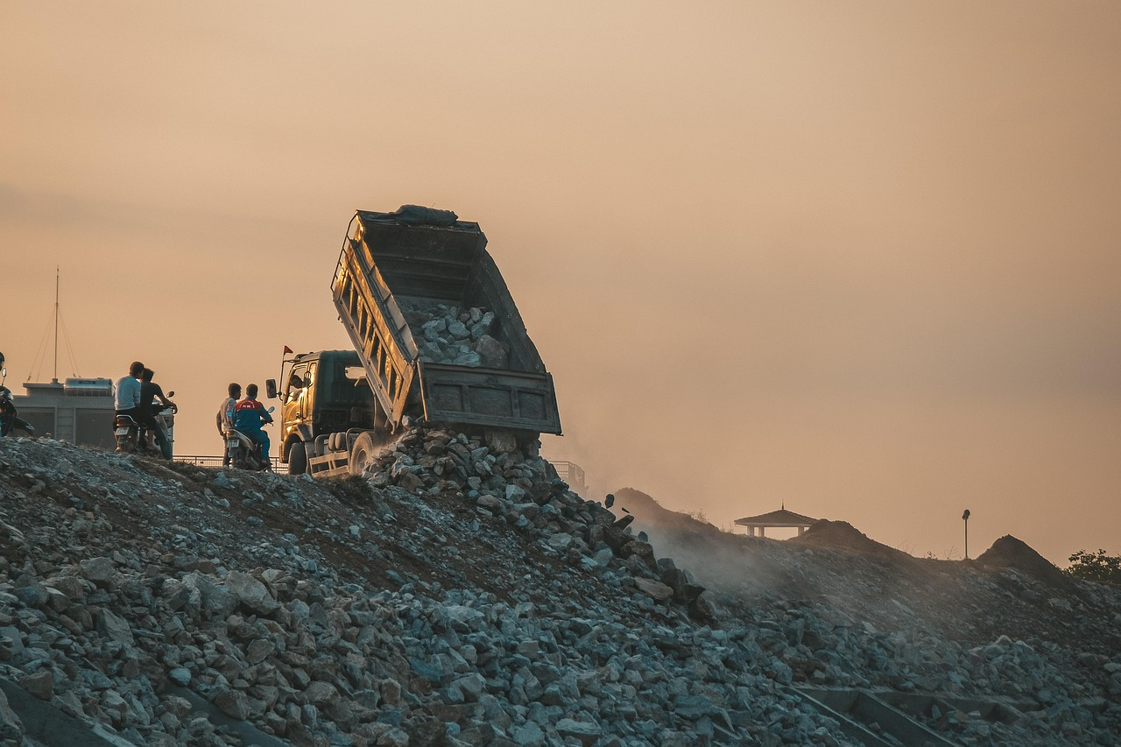
10.1. Resursminskning och avfallshantering
Strategier för avfallshantering
Avfallshanteringsstrategier kan kategoriseras i fyra huvudsakliga tillvägagångssätt:
  Minskning eller förebyggande av avfall
  Återvinning av avfall
  Termisk behandling med energiutvinning
  Deponering
Prioritet ges till avfallsminimering, följt av återvinning för att återvinna material för alternativa användningsområden.
Avfallshanteringsmetoderna rangordnas utifrån miljöpåverkan, med en hierarki som omfattar minskning, återanvändning, återvinning, kompostering, förbränning och deponering.
Effektiv avfallshantering kräver att man förstår avfallets volym, karaktär och ursprung, och att oundvikligt avfall hanteras av licensierade entreprenörer för bearbetning utanför anläggningen.
Avfallshierarkin prioriterar metoder för att maximera produktnyttan och samtidigt minimera uppkomsten av avfall, med betoning på hållbart utnyttjande.

Slide 88
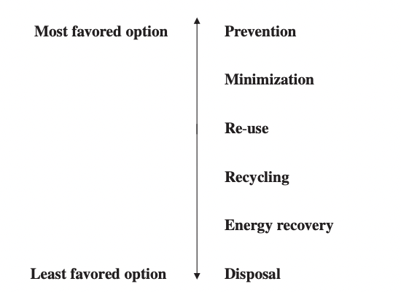
10.1. Resursminskning och avfallshantering
Avfallshanteringens hierarki
KÄLLA: DEMIRBAS, 2011

Slide 89
Ytterligare information
Om du vill veta mer om avfallshantering i Europa kan du lyssna på denna podcast via följande länk
https://www.youtube.com/watch?v=pE7a4N9GDKk
Om du vill veta mer om ett fall med förpackningar utan avfall, kan du titta på den här videon på följande länk
https://www.youtube.com/watch?v=PvAd7t33fdo

Slide 90
11. Jordbruksproduktion av biobaserade resurser

Slide 91
11.1. Biobaserade produkter
  Definition
  Biobaserade produkter är varor som tillverkas av hållbara råvaror från livsmedels- eller jordbrukssektorn.
  EU-kommissionen definierar dem som produkter som helt eller delvis tillverkas av biologiska källor, exklusive fossila källor.
  I USA definieras biobaserade produkter enligt Farm Security and Rural Investment Act från 2002 som produkter som härrör från biologiska eller förnybara jordbruksmaterial.
Främjande och reglering:
  Det amerikanska jordbruksdepartementet lanserade 2002 programmet BioPreferred för att uppmuntra användningen av biobaserade produkter.
  Exempel på detta är besprutningsmedel för jordbruket, kompostförbättrare och produkter för skadedjursbekämpning.

Slide 92
11.1. Biobaserade produkter
Globalt skift:
  Övergången till biobaserade produkter återspeglar den ekonomiska, politiska och handelsmässiga dynamiken inom jordbruket.
  Framsteg inom omvandlingsprocesser och teknik driver detta skifte och omvandlar traditionella jordbruksråvaror till kemikalier, energi och andra innovativa produkter.
Tillgång till information:
  Intressenter behöver tillgång till omfattande tekniska databaser för att effektivt kunna navigera i de olika klasserna av bioprodukter.
  Initiativ som NASULGC betonar vikten av sådana resurser för att underlätta ett välgrundat beslutsfattande.

Slide 93
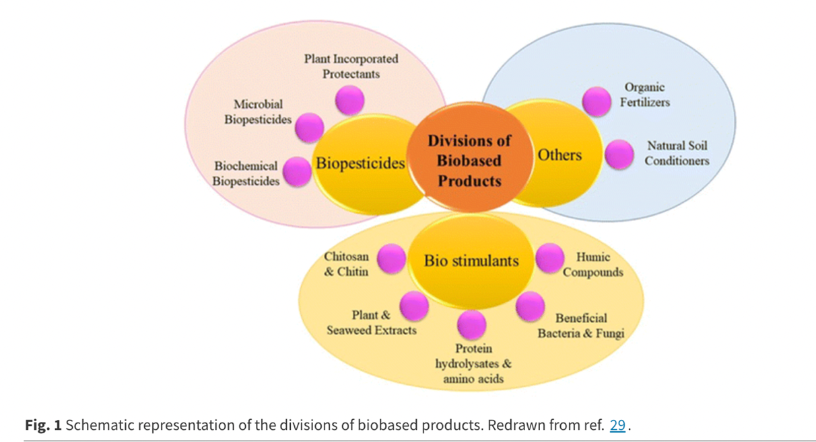
11.1. Biobaserade produkter
Schematisk bild av uppdelningen av biobaserade produkter
KÄLLA: PRIYA ET AL, 2023

Slide 94
11.1. Biobaserade produkter
Biomaterial:
  Härrör från olika biomassakällor, inklusive växter, marina resurser och restprodukter från djur.
  Bearbetning av dessa resurser ger biomaterial, vilket kräver kunskap om råvarans sammansättning för effektiv produktion.
Energi Bränslen:
  Biomassa är en förnybar energikälla som omfattar växter, jordbruksavfall och biprodukter från skogsbruk.
  Biobränslen som etanol, metanol och biodiesel framställs från biomassa med hjälp av biokemiska eller termokemiska omvandlingsprocesser.
Biokemikalier:
  Förnybara kemikalier som härrör från biomassa erbjuder miljövänliga alternativ till petroleumbaserade kemikalier.
  Exempel på detta är bioalkoholer och bioderiverade syror som används inom läkemedels-, kosmetik- och livsmedelsindustrin.
  Dessa alternativ är ofta mer hållbara, kostnadseffektiva och biologiskt nedbrytbara jämfört med icke-förnybara motsvarigheter.

Slide 95
11.2. Framväxten av bioprodukter inom jordbruket
Typer av bioprodukter:
  Biopesticider: Använda biologiska medel för att bekämpa skadedjur och sjukdomar.
  Biostimulanter: Stimulerar växttillväxt med hjälp av ämnen som hormoner eller enzymer.
  Biologiska gödselmedel: Tillför näringsämnen från organiska källor, t.ex. kompost eller fiskmjöl, för att förbättra växtskydd, växtförädling och näringstillförsel.
Tillämpningar:
  Tack vare sin miljövänlighet och effektivitet används de i stor utsträckning inom allt från kosmetika till bränslen.
  De spelar en viktig roll i integrerat växtskydd, underlättar kommunikation mellan olika arter och främjar hållbara jordbruksmetoder.

Slide 96
Ytterligare information
Om du vill veta mer om biobaserade produkter kan du läsa den här artikeln på följande länk
https://single-market-economy.ec.europa.eu/sectors/biotechnology/bio-based-products_en#:~:text=Bio%2D-baserade%20produkter%20är%20hela,och%20papper%2C%20textilier%2C%20etc
Om du vill lära dig mer om biobaserad plast från jordbruksavfall kan du titta på den här videon på följande länk
https://www.youtube.com/watch?v=ioHQNIrsojU

Slide 97


